Slide 1
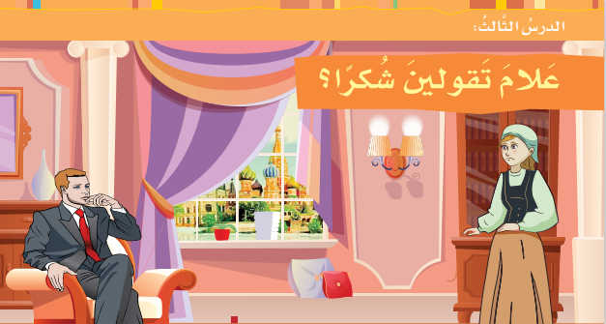
مدرسة روائع المعرفة

Slide 2
أهداف الدرس :
1- أن يقرأ الطالب النص قراءة متأنية.
2- أن يستخلص الفكرة العامة للنص .
3- أن يستخلص الطالب الأفكار الرئيسية للنص.
4- أن يوضح معاني المفردات الجديدة بإستخدام المعجم اللغوي.
5- أن يحدد العناصر الفنية للنص القصصي..
6- أن يتمثل الطالب قيمة عدم السكوت عن الحق الواردة في النص.

Slide 3
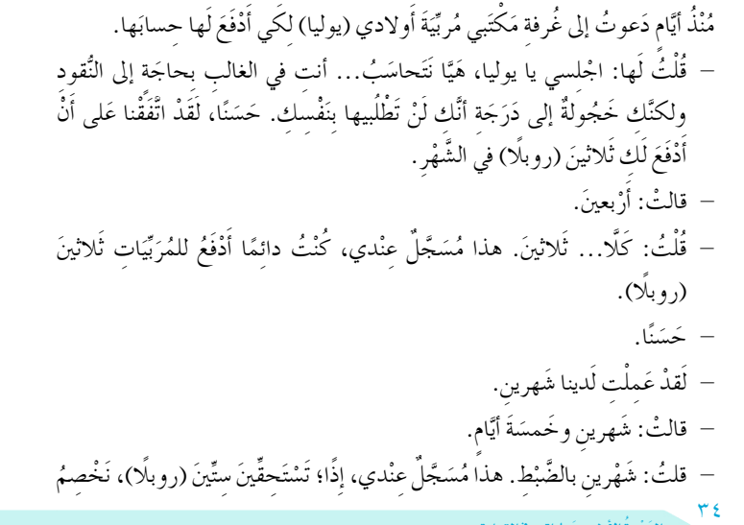

Slide 4
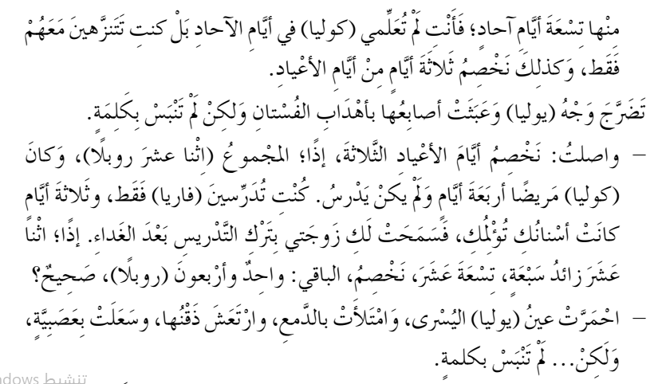

Slide 5
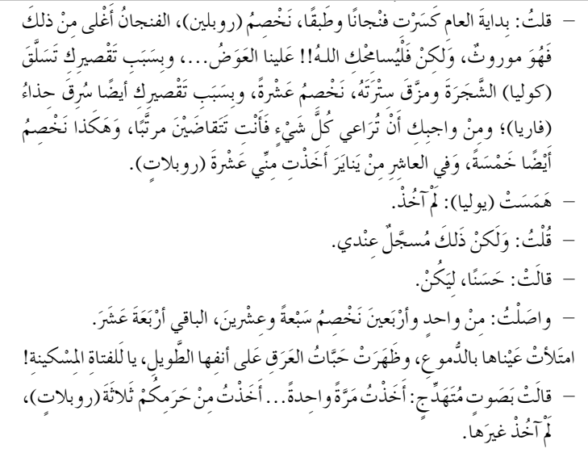

Slide 6
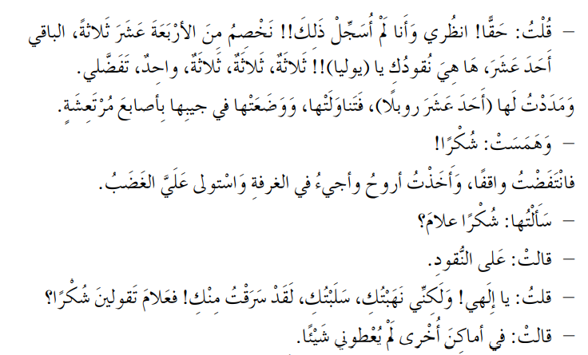

Slide 7
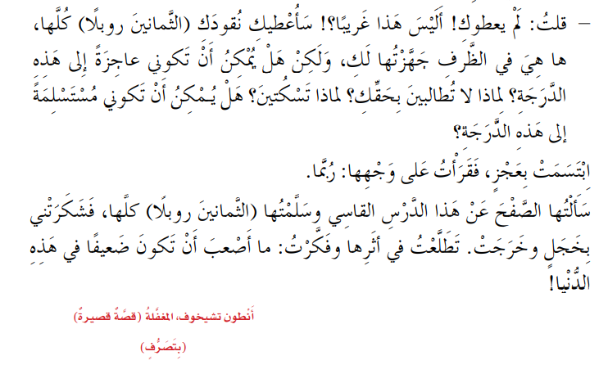

Slide 8

الفكرة العامة:
الأفكار الجزئية :
1- دفع أجر المربية .
2- خصم أيام الأعياد وأيام المرض .
3- خصم كسر الفنجان والطبق وقطع الفستان وسلاقة الحذاء .
4- حزن وخوف المربية .
5- دهشة الرجل من استسلام المربية .
6- طلب عدم الاستسلام .
7- طلب الصفح .

Slide 9
معاني المفردات :
- تضرّج : احمرّ .
- متهدّج : متقطع .
- انتفضت : تحركت .
- الصفح : العفو .

Slide 10
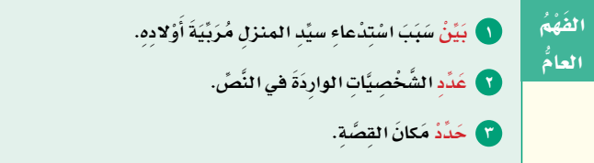




Slide 11
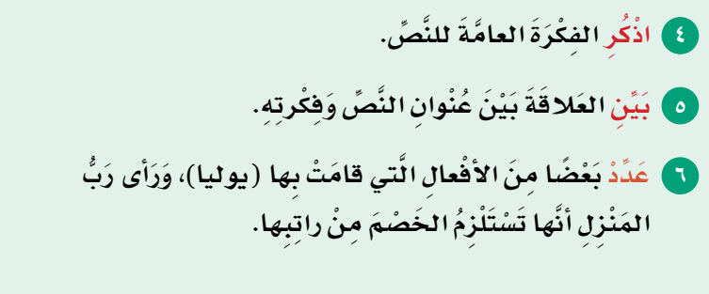



Slide 12
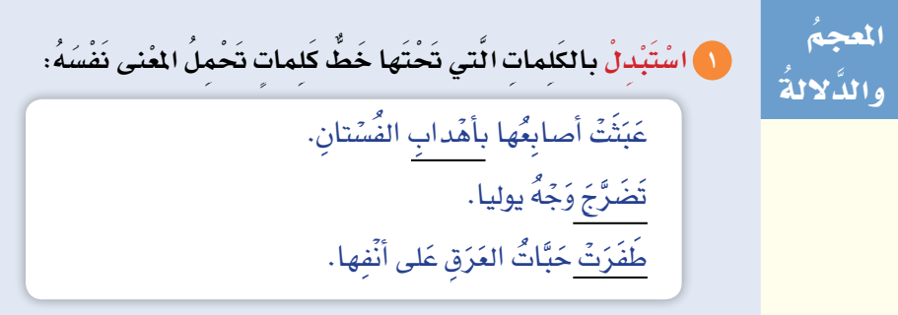




Slide 13
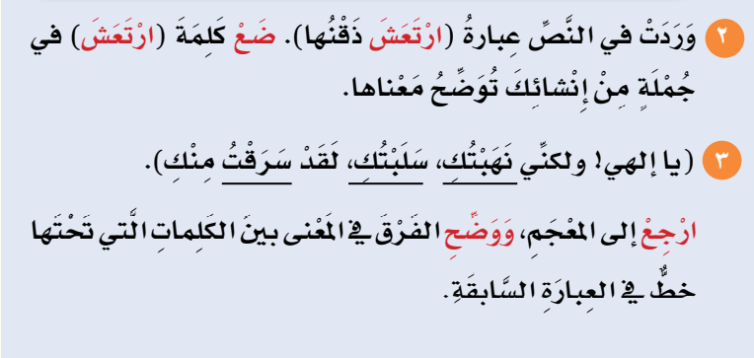

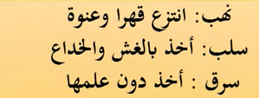

Slide 14
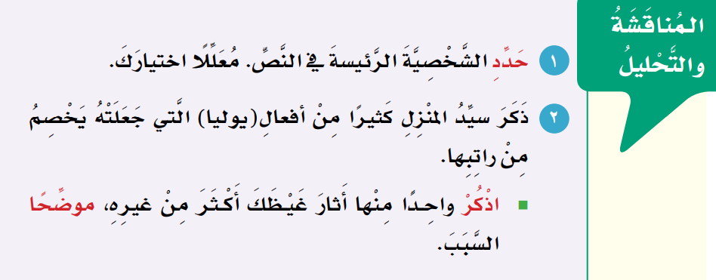



Slide 15
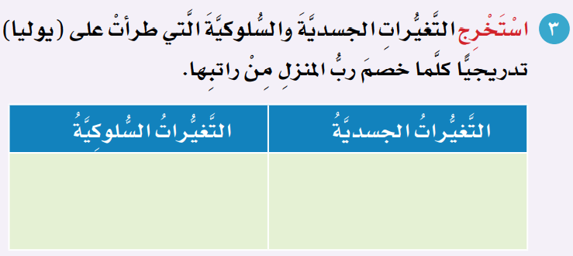
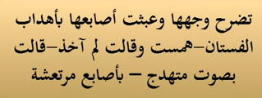
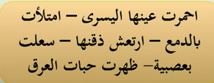

Slide 16
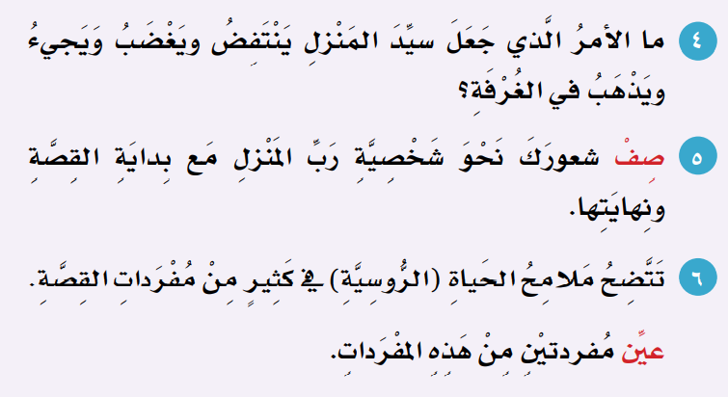



Slide 17
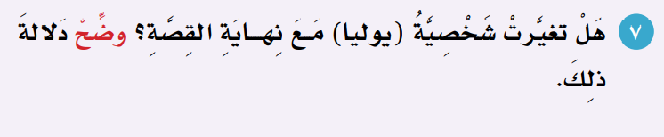

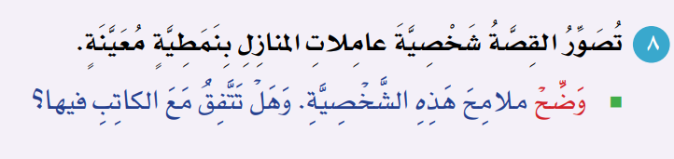


Slide 18
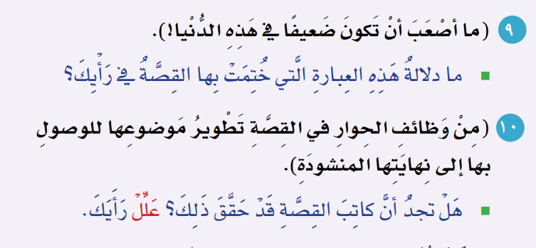



Slide 19
